Slide 1
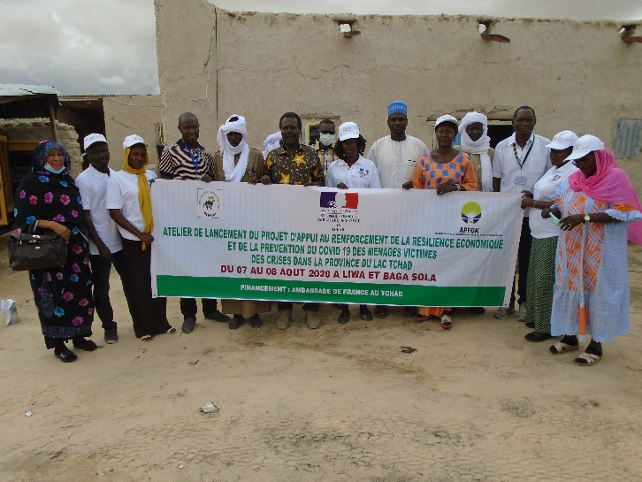
Niveau de mise en œuvre du cadre stratégique
Antenne REFADD Tchad
Antenne REFADD du Tchad

Slide 2
Sommaire
Contexte et problématique à résoudre
Cibles
Partenariat
Principales activités
Budget
Résultats obtenus
Photos

Slide 3
Contexte et problématique à résoudre (1/2)
Changement climatique/conflits intercommunautaires et agriculteur-éleveurs à cause de l’accès aux ressources (eau, terre)
Conflits armés avec son corollaire de mouvement des populations (IDPs au Lac).
Crise sanitaire COVID19 ;
Pauvreté et sa féminisation grandissante;
Avancée rapide de la désertification/érosion/perte de la biodiversité et de la pauvreté, problématique d’accès à la terre ;
Insécurité alimentaire et nutritionnelle. Selon la dernière analyse du Cadre Harmonisé (CH) de mars 2021, plus de 1,7 millions de personnes seront en situation d'insécurité alimentaire sévère (CH Phase 3 et plus) pendant la période de soudure actuelle (juin à août 2021), dont 165 410 en phase 4 du CH (Urgence).

Slide 4
Contexte et problematique (2/2)
Plus 401 090 enfants sont exposés à la malnutrition aigüe sévère. Plus de 401,511 personnes déplacées à cause des exactions de Boko Haram au Lac et 504,584 Refugiés (374412 Soudanais,116816 centrafricain et 16624 nigérians) .
Pour contribuer à l’atteinte des objectifs du cadre stratégique du REFADD, un projet prioritaire intitulé « Appui au Renforcement de la Résilience Economique et de la prévention du COVID 19 des ménages victimes des crises dans la province du Lac Tchad » a été financé par l’Ambassade de France au Tchad et mis en œuvre par REFADD.
Cibles du projet: Femmes rurales et plus spécifiquement les femmes déplacées internes, les communautés hôtes et les retournés (80% des femmes et filles vulnérables)
Partenariat: Opérateur téléphonique Airtel, Gouvernement, APFGK, Organisations Humanitaires
Budget: 100000 euros soit 65.594.800 FCFA

Slide 5
Principales activités (1/3)
Volet agriculture
Distribution des outils aratoires et semences de mil pénicillaire à 330 ménages pour la production agricole en pluviale
Organisation de 3 Sessions de formation en technique agricole innovante en faveur de 80 Personnes Déplacées Internes ;
Volet Elevage
Distribution de 2500 kg d'aliments bétail et de 400 têtes de petits ruminants à 100 femmes déplacées (100 boucs et 300 chèvres)
Vaccination et déparasitage de 400 petits ruminants par la Délégation de l’Elevage
Formation et équipement de 5 auxiliaires vétérinaires

Slide 6
Principales activités (2/3)
Volet environnement
Evaluation sur le prototype des foyers améliorés
Contractualisation avec les groupes marginalisés (forgerons) pour la fabrication des foyers améliorés
Distribution de 500 foyers améliorés aux femmes déplacées internes ;
Formation de 80 femmes sur la lutte integrée des cultures (piment, grains d’Azadirachta indica)
Sensibilisation de plus de 5000 personnes dont 3775 femmes sur la sauvegarde de la biodiversité, changement climatique etc
Volet santé et protection
Identification et formation de 25 relais communautaires pour les sensibilisations COVID19 et VBG
Installation de 33 stations de lavage de main et distribution de kit COVID19 dans les Districts sanitaires, Centre de santé, établissements scolaires et infrastructures administratives
Construction de 5 centres d’écoute en matériaux locaux gérés par 50 membres des comités villageois

Slide 7
Principales activités (3/3)
Activités transversales
Plaidoyer auprès des autorités pour l’accés à la terre agricole
Distribution du cash inconditionnel d’un montant de 7500000 FCFA à 300 femmes
Formation métier et distribution des kits couture à 5 femmes déplacées internes
Appui en AGR au profit des 30 femmes déplacées internes victimes de VBG

Slide 8
Résultats obtenus
205 hectares de terre obtenue suite aux actions de plaidoyer
74 tonnes de mil de penicillaire obtenus par les femme bénéficiaires
Augmentation de stock alimentaire de plus de 2 mois au sein des ménages suite à l’intervention du projet.
Augmentation des revenus des femmes
Augmentation du cheptel dans les ménages (100 chèvres gestantes, 38 ont mis bas soit une mise à jour de 438 chèvres)
Prise de conscience écologique (98% des ménages ont témoigné que les foyers améliorés sont économiques et réduisent le temps de cuisson. En plus Elles ont constaté avoir utilisé moins de bois que d’habitude)
Perspectives 2021-2022
Mobilisation des ressources pour la mise en œuvre des projets, la réhabilitation de la foret communautaire de kournari, Deli et l’elargissement de la zone d’intervention;
Reboisement dans les établissements scolaires et mise en place des clubs environnementaux
Poursuivre les activités de plaidoyer au niveau local et national pour l’accés à la terre en faveur des femmes
Encadrer les femmes dans la construction et vulgarisation des foyers améliorés
Identification des espèces de PFNL les plus utilisés au niveau national pour leur valorisation à grande échelle;
Mettre en place des représentations locales du REFADD dans les provinces
Lobby et plaidoyer auprès des grandes organisations de la république, des ministères et départements en charge du climat, et adaptation, des plateformes

Slide 9
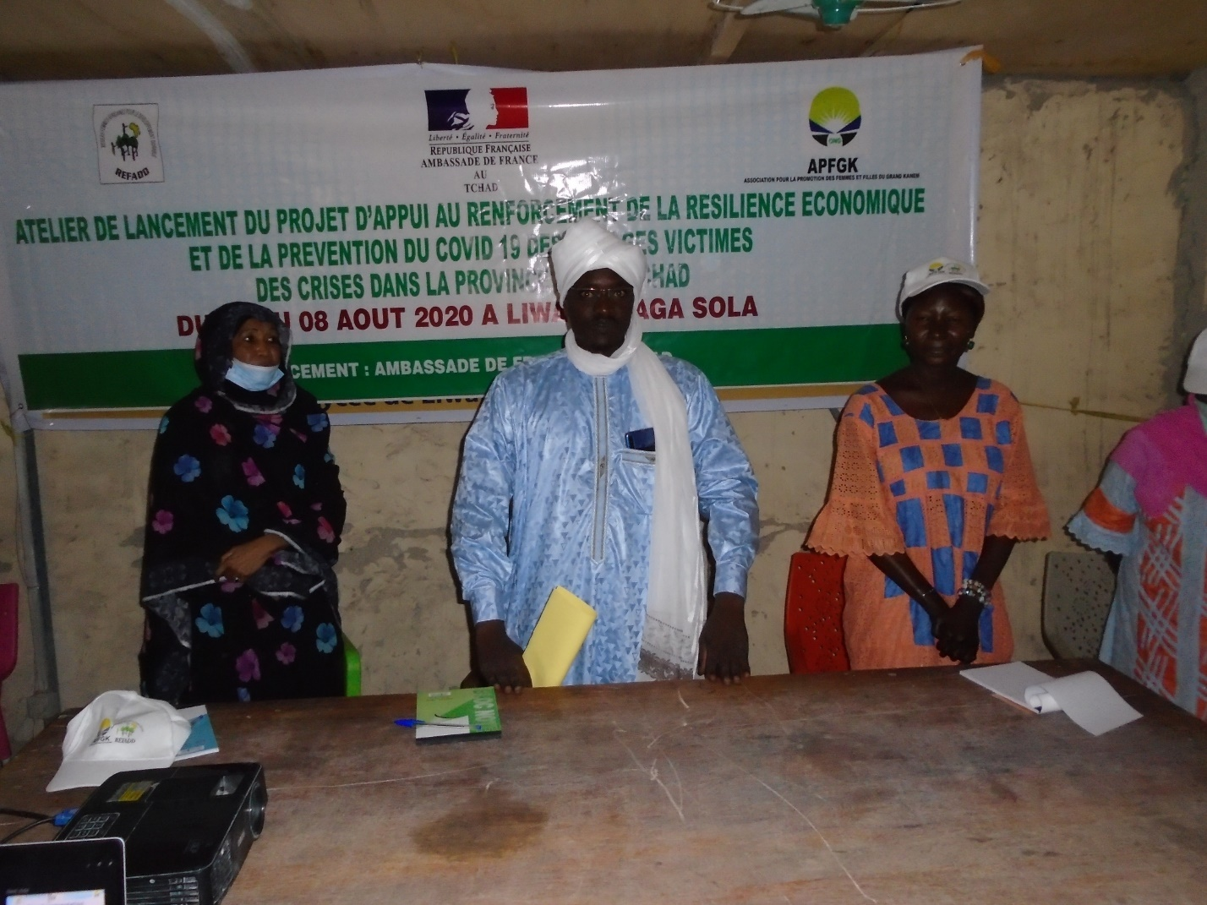
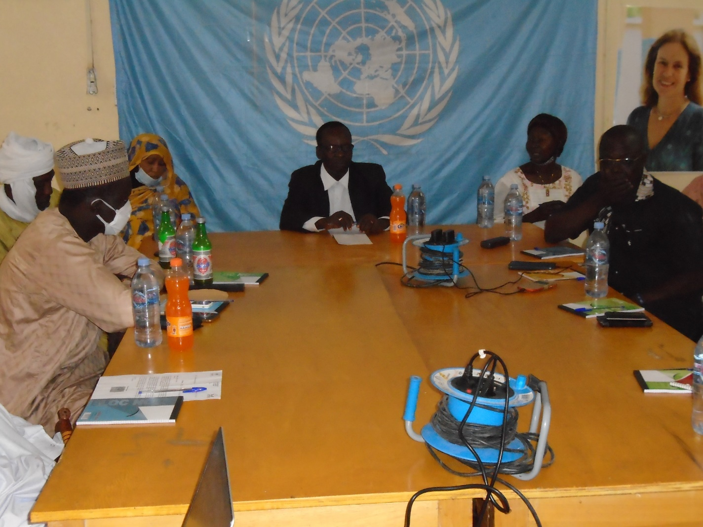
Photos

Slide 10
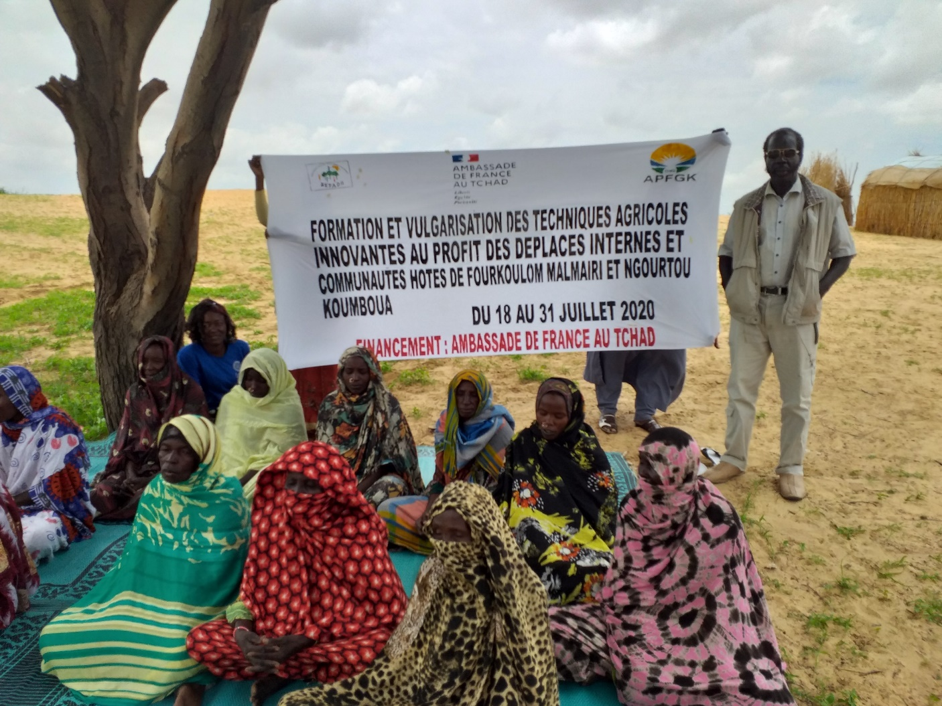
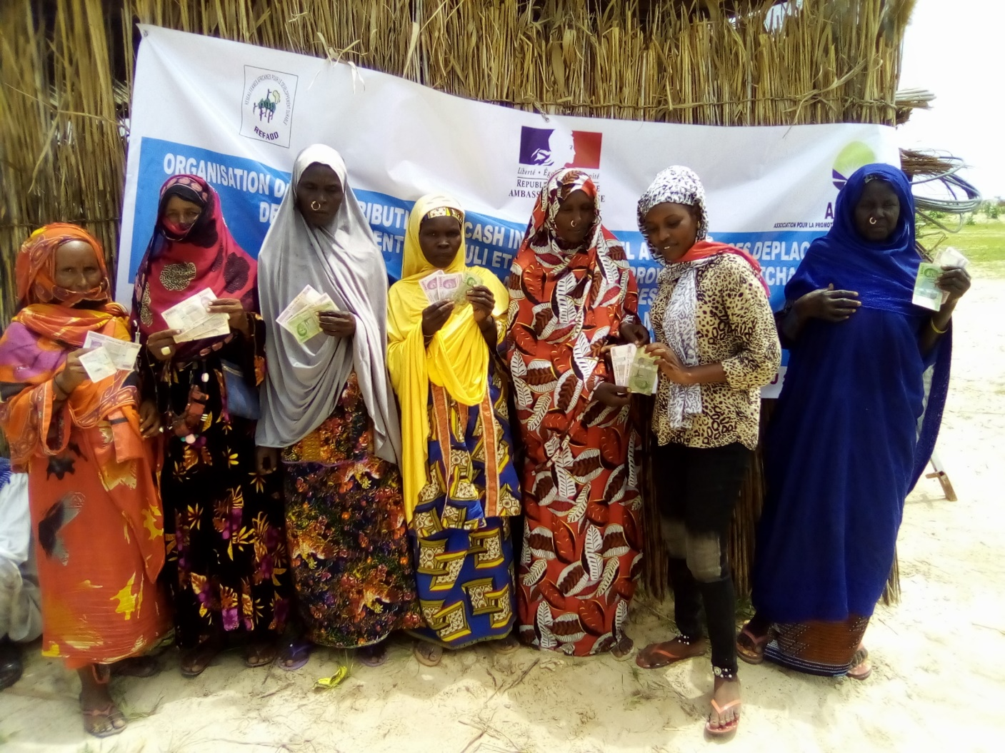
Photos

Slide 11
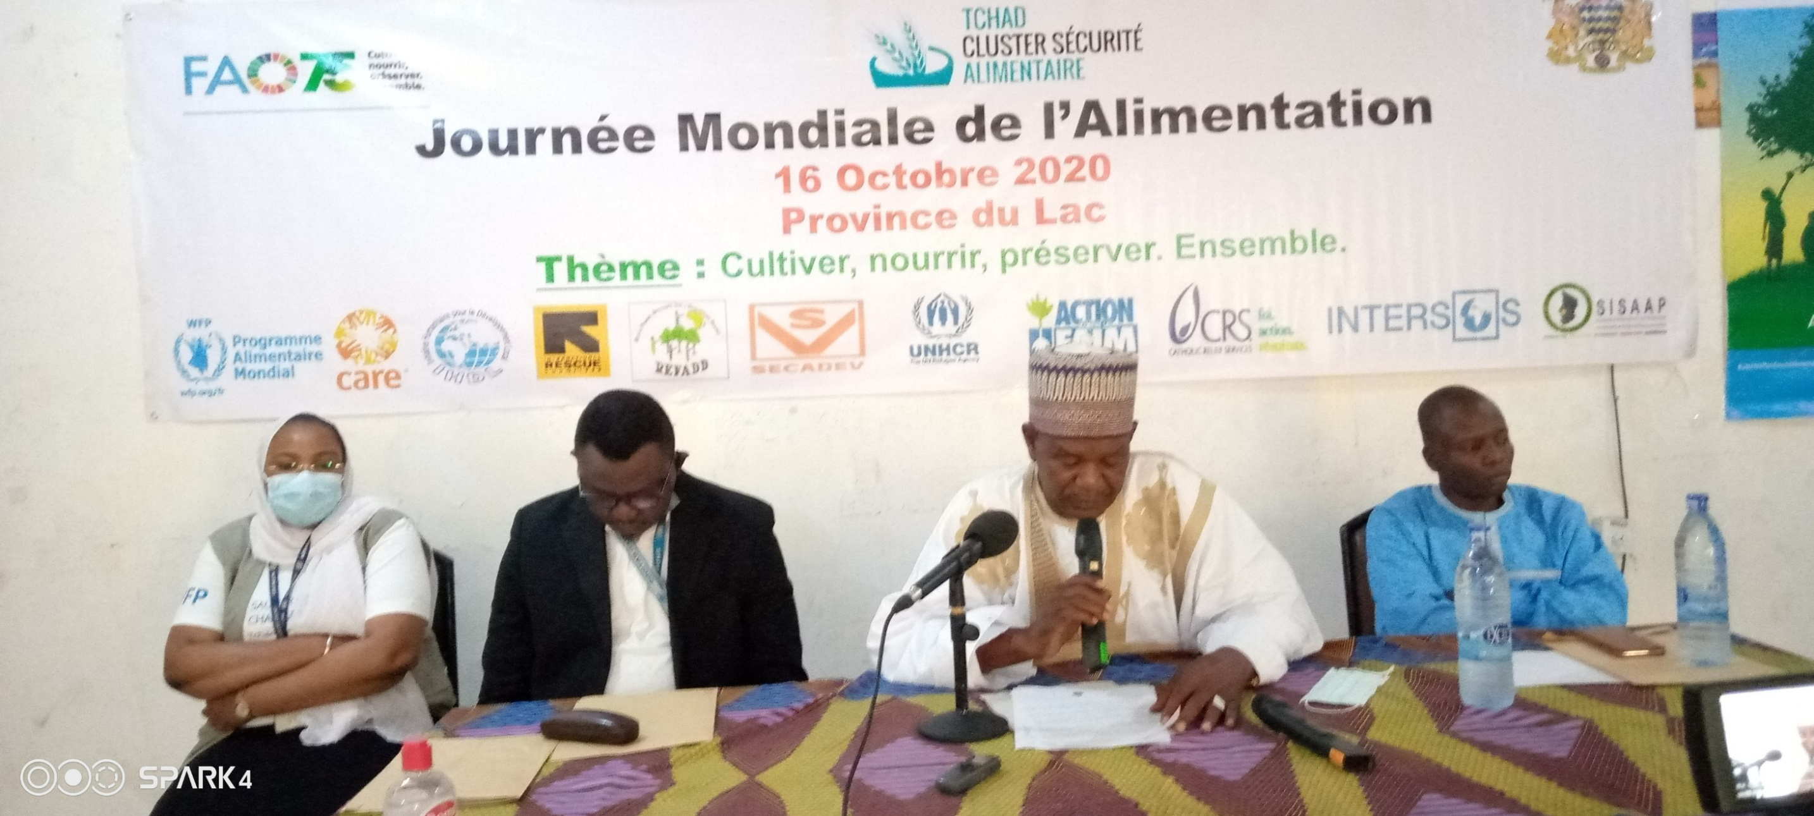

Slide 12
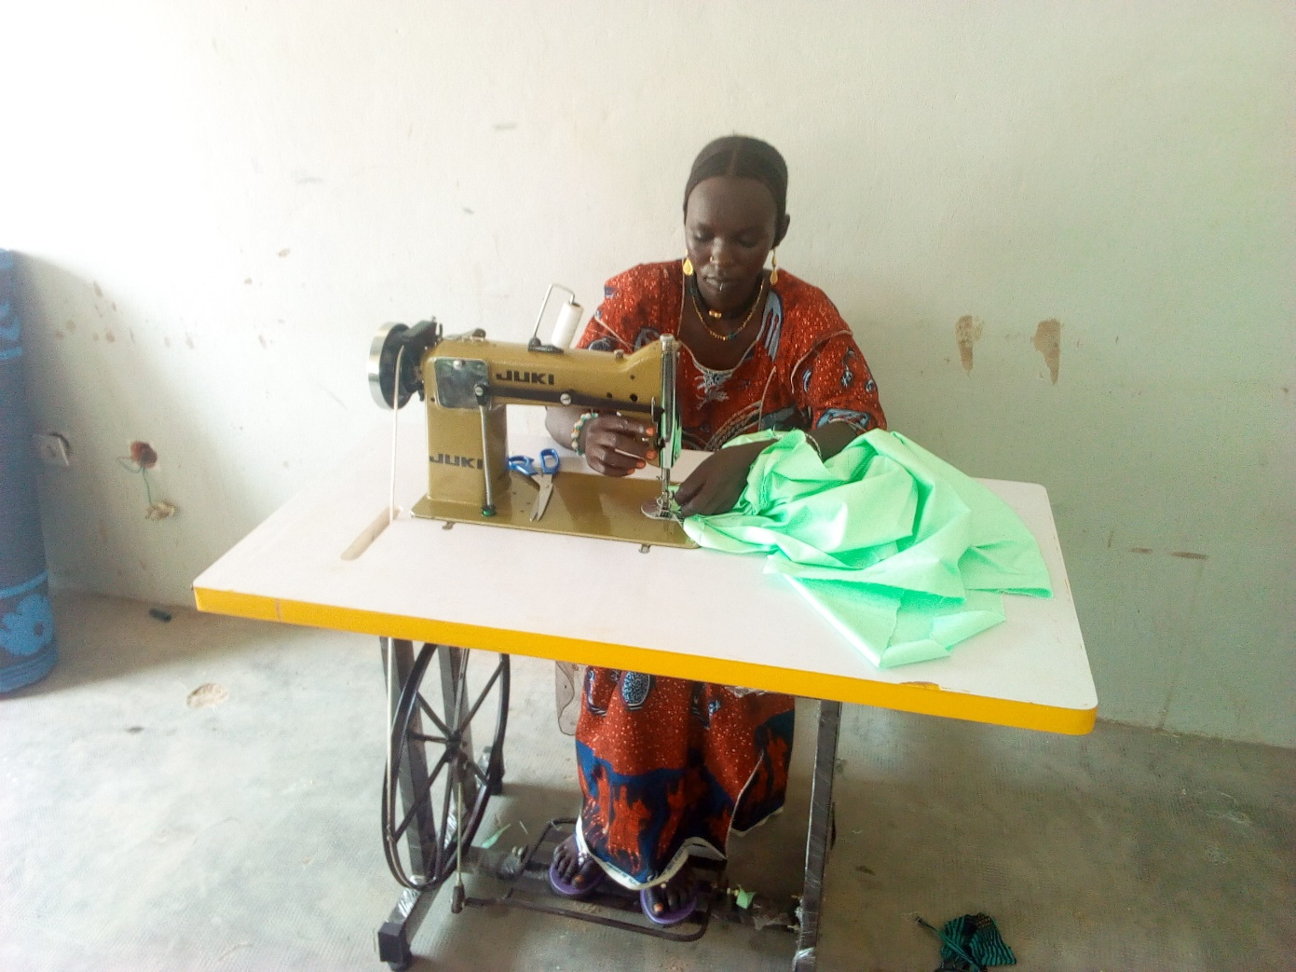
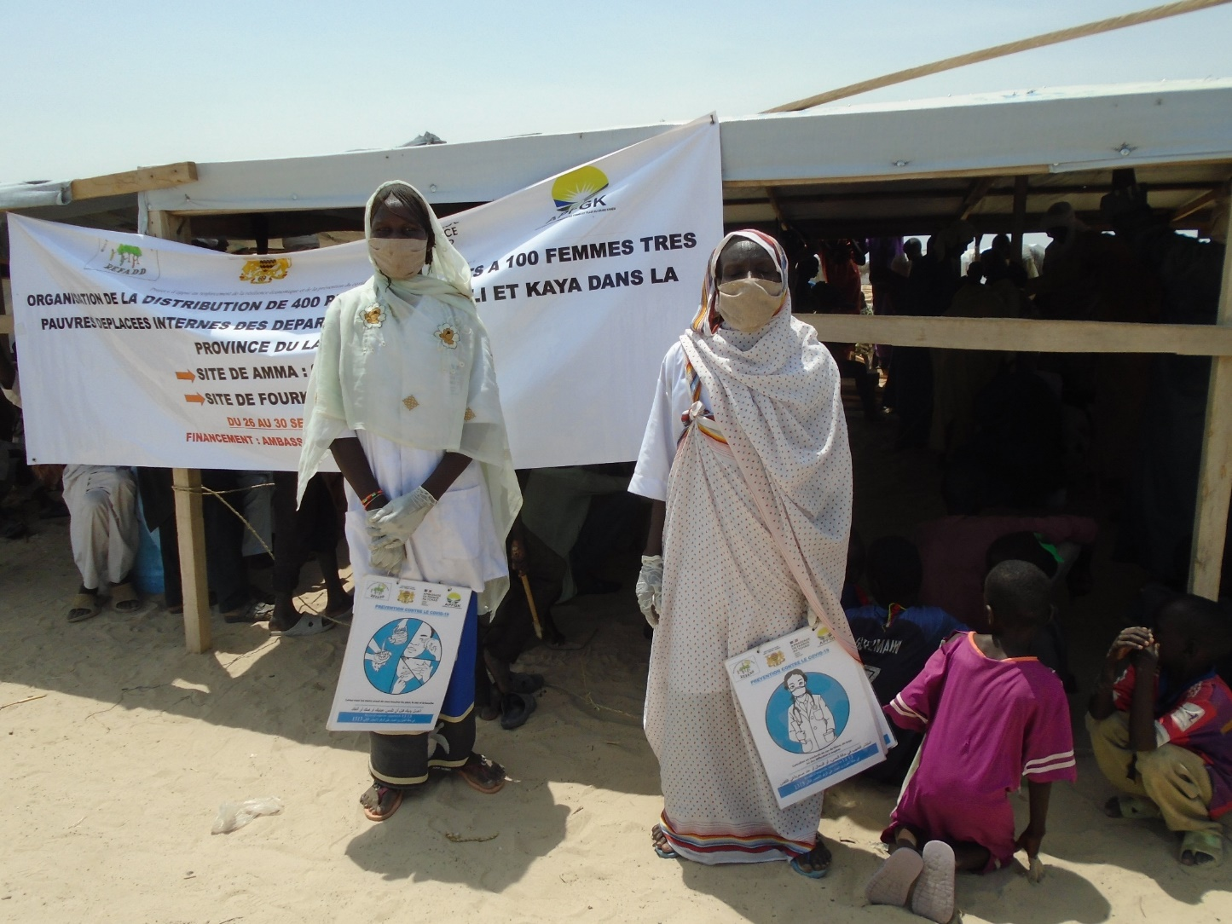

Slide 13
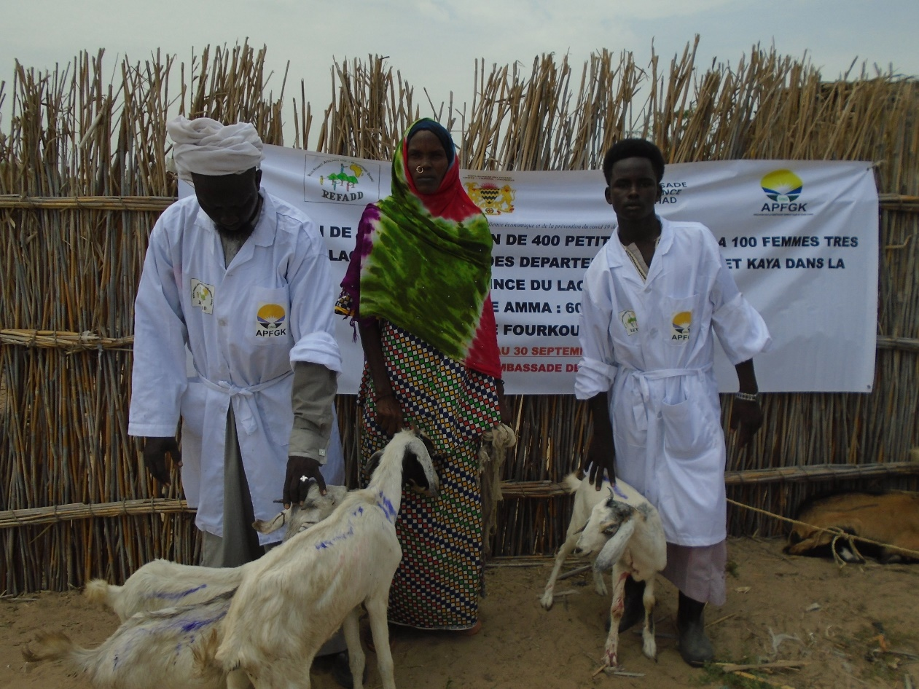
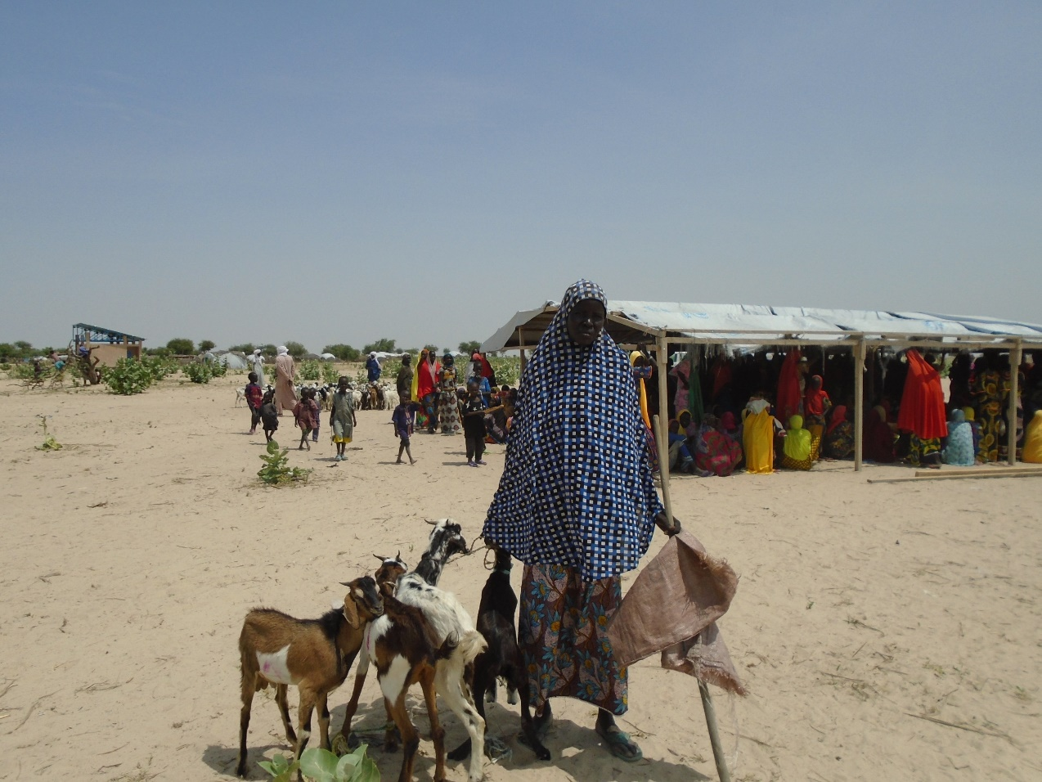
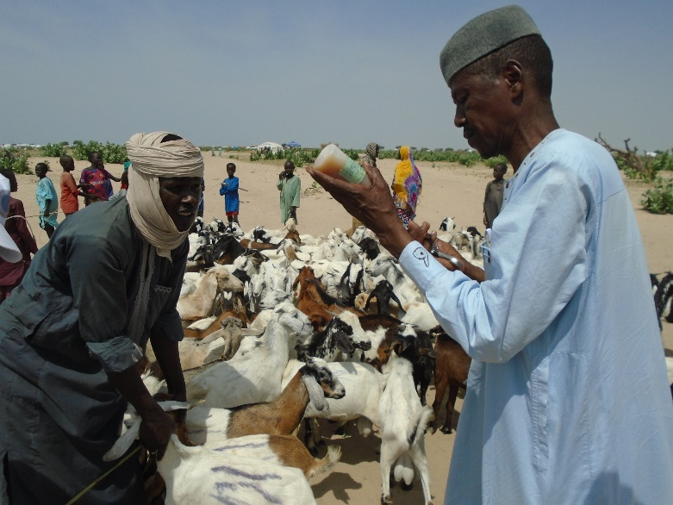

Slide 14
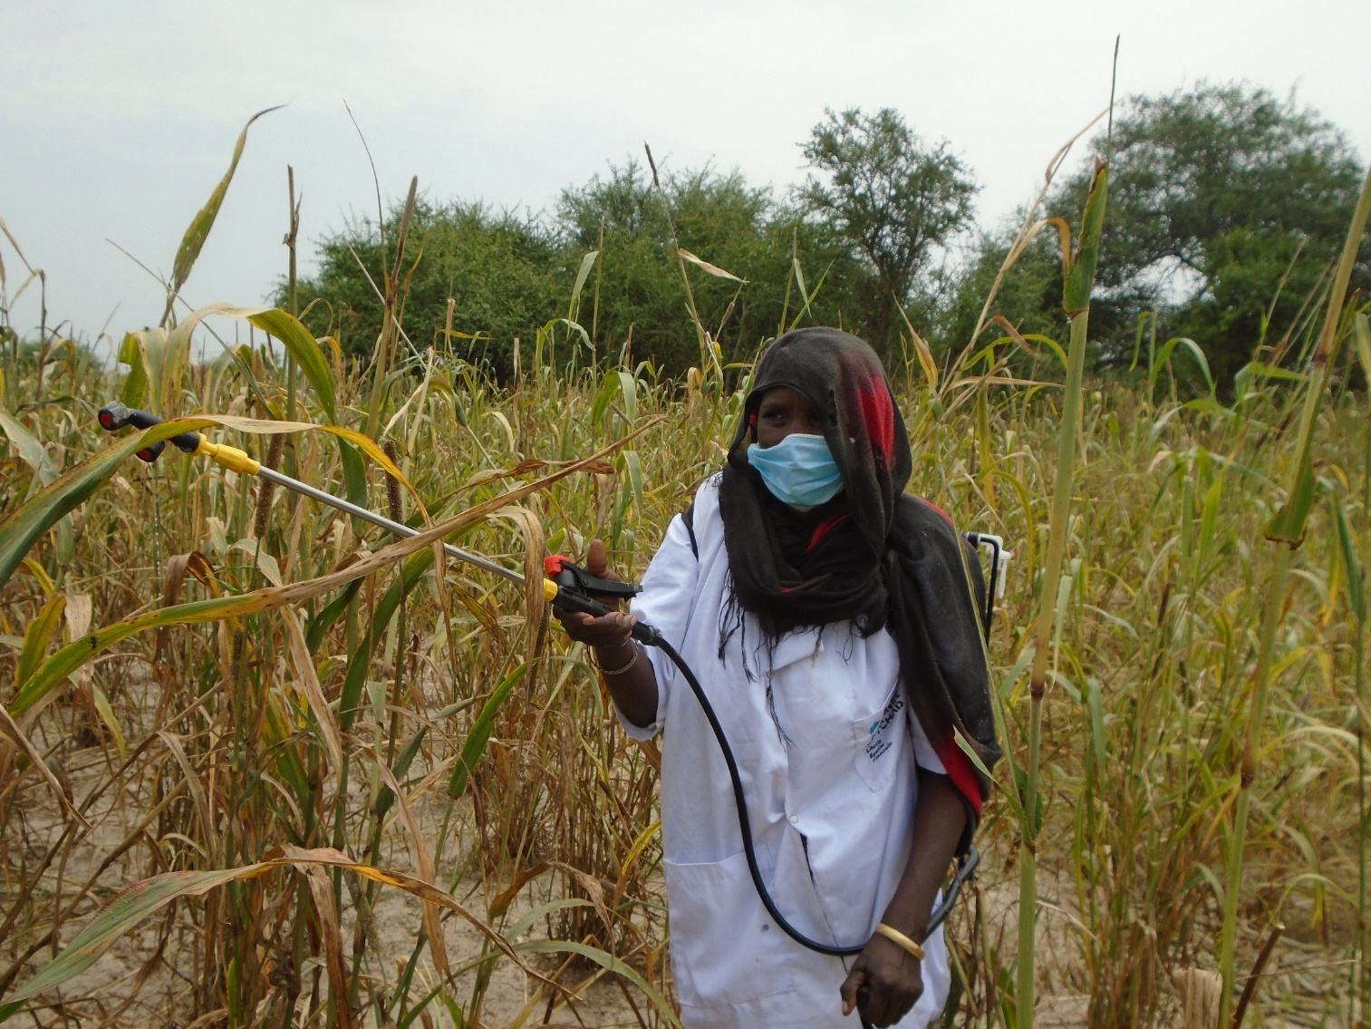
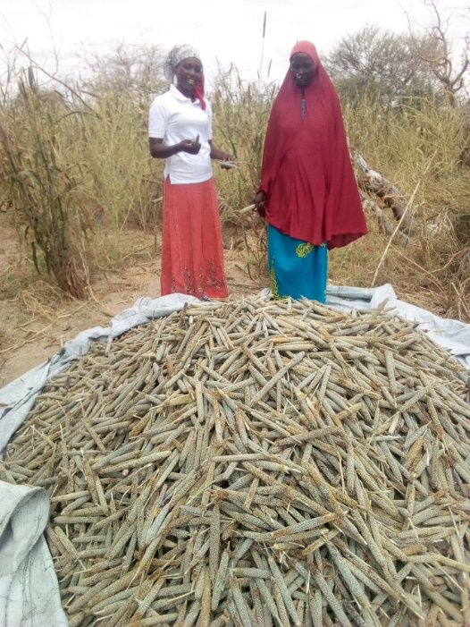

Slide 15
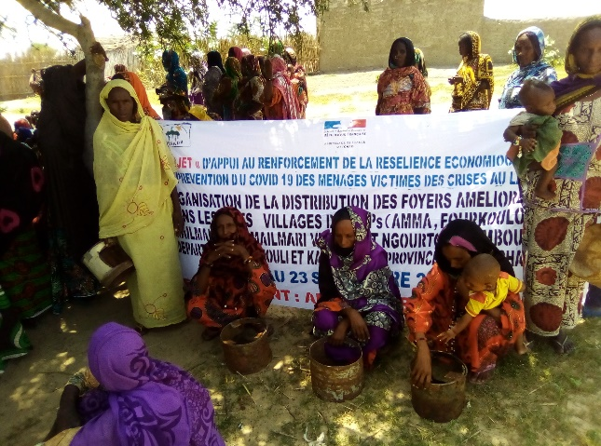
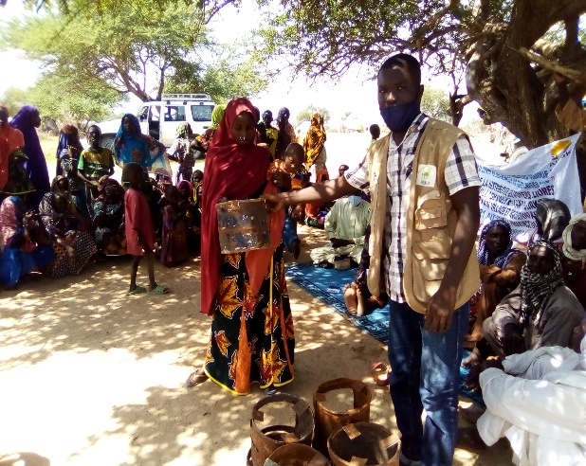

Slide 16
Je vous remercie pour votre aimable attention

